Slide 1
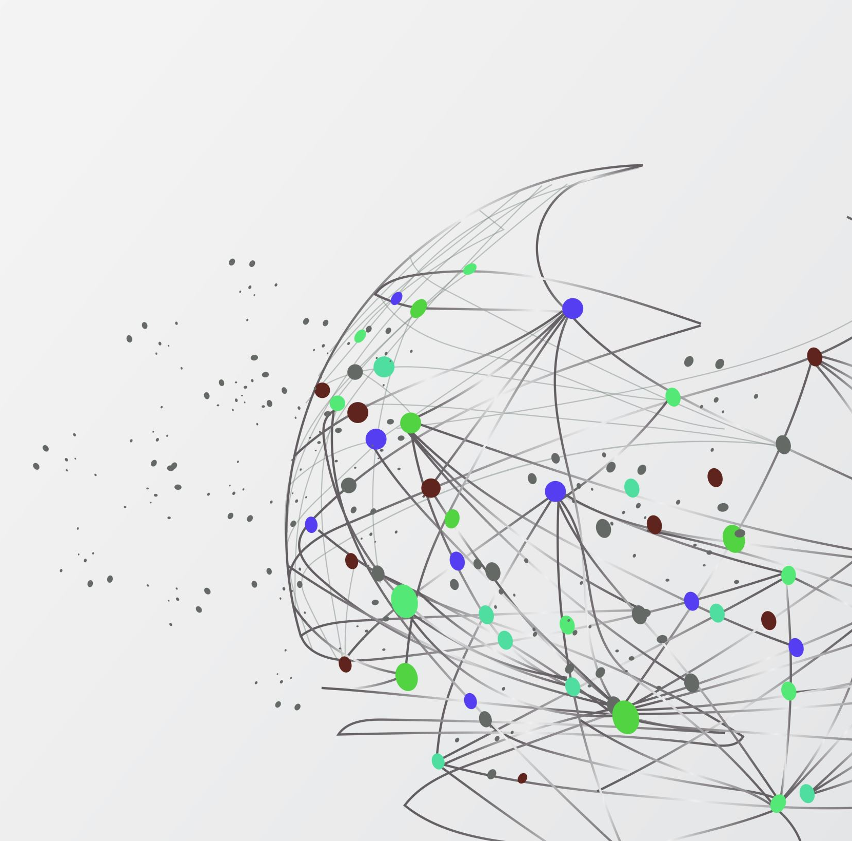
Vision Computacional
Grupo 4
Gastón Peña
Stella Vilca
Notes:
El contenido generado por IA puede ser incorrecto. ---

Slide 2
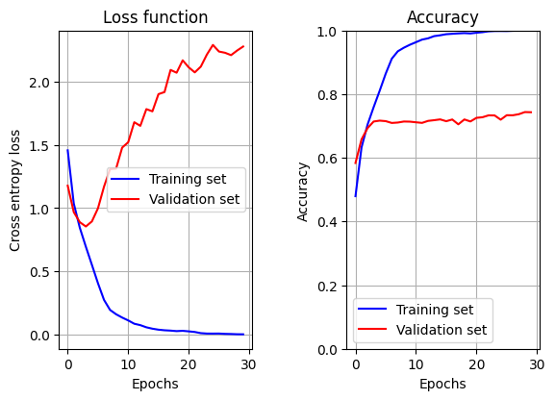
Base Line: dónde empezamos
Modelo inicial simple
El modelo base tiene una arquitectura sencilla sin técnicas extras y logra una accuracy de 0.7431.
Importancia de la línea base
La línea base permite medir el impacto real de mejoras y evaluar si aportan valor al modelo.
Detección de limitaciones
Ayuda a identificar limitaciones como capacidad de generalización y riesgos de sobreajuste del modelo original.
Referencia para optimizaciones
Establece un estándar claro para comparar y justificar técnicas más complejas en etapas futuras.
Notes:
--- Esta diapositiva hace referencia a información del siguiente archivo: https://bcranet-my.sharepoint.com/personal/svilca_bcra_gob_ar/_layouts/15/Doc.aspx?sourcedoc=%7B2E68AF7C-3A29-4E4E-9B29-B17D6B30582D%7D&file=Resumen%20pruebas.xlsx&action=default&mobileredirect=true El modelo inicial sirvió como referencia fundamental para todas las pruebas posteriores. Con una arquitectura simple y sin técnicas adicionales, alcanzó una Accuracy de validación de 0.7431. Este punto de partida es clave porque permite medir el impacto real de cada mejora aplicada en las siguientes etapas. La línea base establece un contexto claro para evaluar si las modificaciones introducidas aportan valor o no. Además, ayuda a identificar las limitaciones del modelo original, como su capacidad de generalización y su comportamiento frente al sobreajuste. Sin esta referencia, sería difícil cuantificar el progreso y justificar la implementación de técnicas más complejas. En resumen, la etapa Base Line no solo marca el inicio del proceso, sino que también define el estándar contra el cual se compararán todas las optimizaciones futuras.

Slide 3
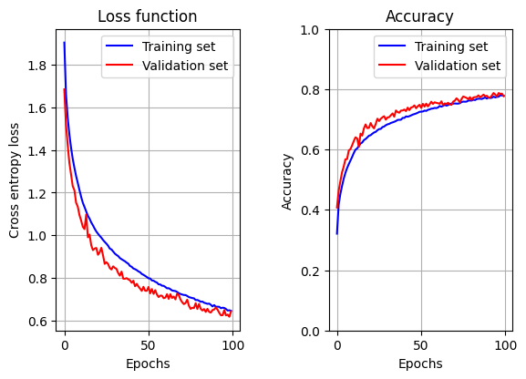
Primeras mejoras internas: Regularización
Técnicas de regularización aplicadas
Se introdujeron algunas técnicas, como Data augmentation , Weight Decay para estabilizar el entrenamiento y reducir el sobreajuste del modelo.
Lección sobre la regularización
No todas las estrategias de regularización son efectivas solas; requieren ajuste y combinación para resultados positivos.
Notes:
--- Esta diapositiva hace referencia a información del siguiente archivo: https://bcranet-my.sharepoint.com/personal/svilca_bcra_gob_ar/_layouts/15/Doc.aspx?sourcedoc=%7B2E68AF7C-3A29-4E4E-9B29-B17D6B30582D%7D&file=Resumen%20pruebas.xlsx&action=default&mobileredirect=true En esta etapa se incorporaron técnicas de regularización estructural como Batch Normalization y Weight Decay. El objetivo era estabilizar el entrenamiento y reducir el sobreajuste, mejorando la capacidad del modelo para generalizar. Sin embargo, los resultados no fueron los esperados: la Accuracy de validación descendió a 0.7006, lo que indica que estas técnicas, sin un ajuste fino de hiperparámetros, no aportaron beneficios en este contexto. Este hallazgo es importante porque demuestra que no todas las estrategias de regularización son efectivas por sí solas y que su impacto depende de la configuración global del modelo. La lección aprendida aquí es que la regularización debe aplicarse de manera equilibrada y en combinación con otras mejoras para lograr resultados positivos.

Slide 4
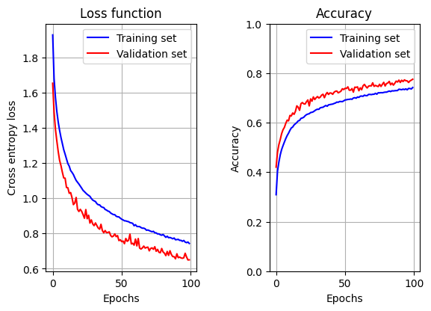
Dropout y estabilización
Uso de Dropout
Aplicar Dropout con 0.3 ayuda a reducir el sobreajuste y mejorar la generalización del modelo.
Notes:
--- Esta diapositiva hace referencia a información del siguiente archivo: https://bcranet-my.sharepoint.com/personal/svilca_bcra_gob_ar/_layouts/15/Doc.aspx?sourcedoc=%7B2E68AF7C-3A29-4E4E-9B29-B17D6B30582D%7D&file=Resumen%20pruebas.xlsx&action=default&mobileredirect=true Para mejorar la generalización y reducir el sobreajuste, se aplicaron técnicas como Dropout (con tasas de 0.5 y 0.3) y Data Augmentation (leve y fuerte). El aumento leve y el Dropout moderado lograron mejoras significativas: Aug leve alcanzó una Accuracy de 0.7767 y Dropout 0.3 llegó a 0.7755. Estas estrategias aportaron estabilidad al modelo, evitando que dependiera excesivamente de patrones específicos en los datos de entrenamiento. Sin embargo, el aumento fuerte tuvo un impacto negativo, lo que evidencia que un exceso de variabilidad puede perjudicar el rendimiento. Esta etapa demuestra que la regularización moderada y el aumento controlado de datos son herramientas efectivas para mejorar la robustez del modelo sin comprometer su precisión.

Slide 5

Optimización y Learning Rate
Uso de SGD con Momentum
El optimizador SGD con momentum suaviza las actualizaciones, evitando oscilaciones y acelerando la convergencia del modelo.
Incremento de la Tasa de Aprendizaje
Aumentar el learning rate mejora la velocidad de aprendizaje sin afectar la estabilidad durante el entrenamiento.
Mejora en la Accuracy
Los ajustes en la optimización llevaron a un salto significativo, logrando una accuracy de 0.847.
Notes:
--- Esta diapositiva hace referencia a información del siguiente archivo: https://bcranet-my.sharepoint.com/personal/svilca_bcra_gob_ar/_layouts/15/Doc.aspx?sourcedoc=%7B2E68AF7C-3A29-4E4E-9B29-B17D6B30582D%7D&file=Resumen%20pruebas.xlsx&action=default&mobileredirect=true En esta fase se realizaron ajustes en el optimizador, utilizando SGD con momentum y aumentando la tasa de aprendizaje. Estos cambios permitieron un salto significativo en el rendimiento, alcanzando una Accuracy de 0.847. La incorporación de momentum ayudó a suavizar las actualizaciones de los parámetros, evitando oscilaciones y acelerando la convergencia. Por su parte, el incremento del Learning Rate optimizó la velocidad de aprendizaje sin comprometer la estabilidad del modelo. Esta etapa evidencia la importancia de la optimización avanzada para mejorar la eficiencia del entrenamiento y obtener resultados superiores en menos tiempo.

Slide 6
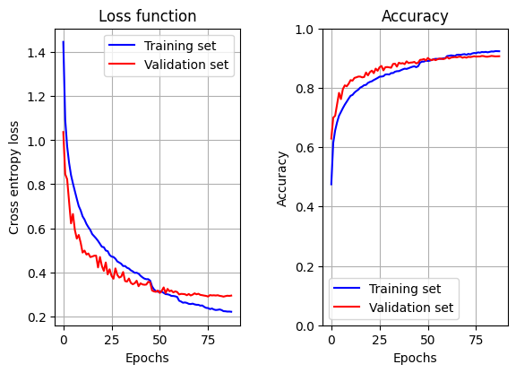
Aumentar profundidad de la CNN
Incremento de Capas y Bloques
Se añadieron capas y bloques para mejorar la capacidad de extracción de características complejas del modelo.
Mejora en Accuracy
La estructura modificada alcanzó una accuracy de 0.8919, superando etapas previas significativamente.
Notes:
--- Esta diapositiva hace referencia a información del siguiente archivo: https://bcranet-my.sharepoint.com/personal/svilca_bcra_gob_ar/_layouts/15/Doc.aspx?sourcedoc=%7B2E68AF7C-3A29-4E4E-9B29-B17D6B30582D%7D&file=Resumen%20pruebas.xlsx&action=default&mobileredirect=true Se añadieron más capas convolucionales y bloques, aumentando la capacidad del modelo para extraer características complejas. Esta modificación estructural, combinada con ajustes previos, permitió alcanzar una Accuracy de 0.8919, marcando un avance sustancial respecto a las etapas anteriores. La mayor profundidad del modelo mejora su habilidad para representar patrones jerárquicos en los datos, lo que se traduce en una mejor generalización. Sin embargo, este incremento también implica un mayor costo computacional, por lo que debe aplicarse de manera estratégica. Esta etapa confirma que la arquitectura es un factor determinante en el rendimiento global del modelo.

Slide 7
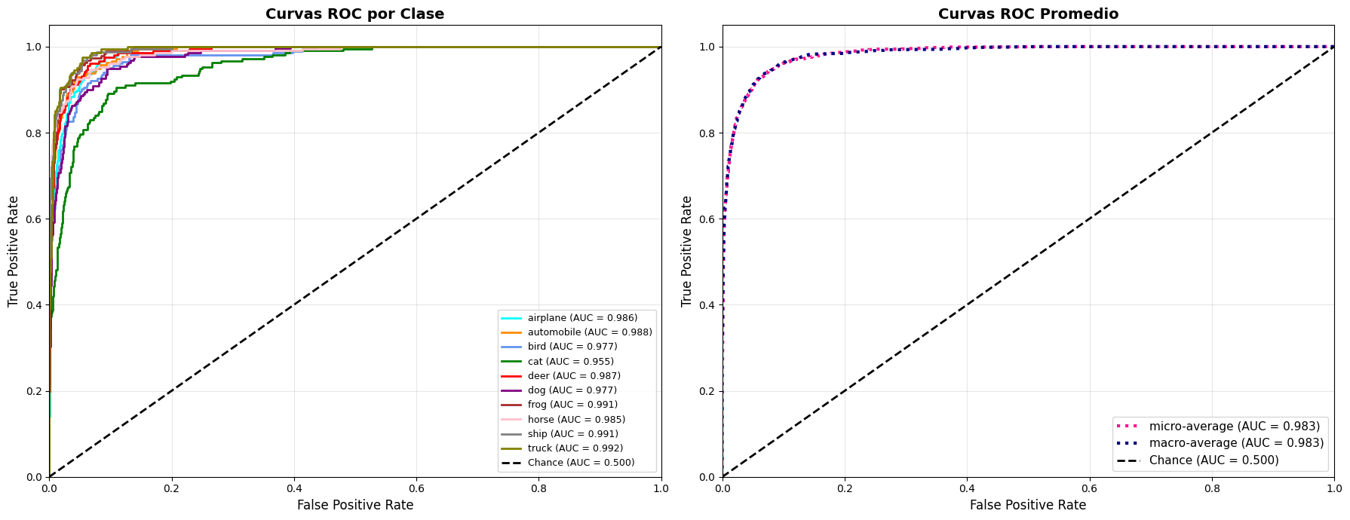
Evaluación final
Notes:
--- Esta diapositiva hace referencia a información del siguiente archivo: https://bcranet-my.sharepoint.com/personal/svilca_bcra_gob_ar/_layouts/15/Doc.aspx?sourcedoc=%7B2E68AF7C-3A29-4E4E-9B29-B17D6B30582D%7D&file=Resumen%20pruebas.xlsx&action=default&mobileredirect=true En la última etapa se implementaron optimizadores modernos como AdamW, junto con mecanismos de Early Stopping y ajustes finos en la regularización. El mejor resultado obtenido fue una Accuracy de 0.8973, lo que representa una mejora total de +0.1542 respecto al modelo base. Esta combinación de arquitectura profunda y optimización avanzada consolidó el máximo rendimiento del modelo, demostrando que la integración de múltiples técnicas es clave para alcanzar resultados óptimos. La evaluación final no solo valida la efectividad de las mejoras aplicadas, sino que también proporciona una guía para futuras optimizaciones en proyectos similares.

Slide 8
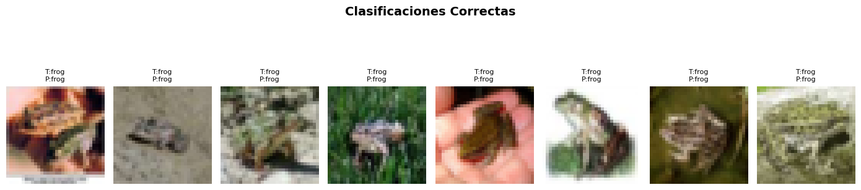
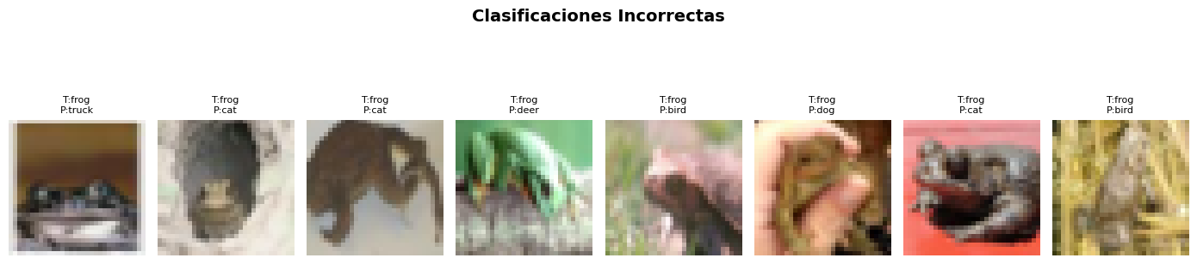
Resultados
Notes:
--- Esta diapositiva hace referencia a información del siguiente archivo: https://bcranet-my.sharepoint.com/personal/svilca_bcra_gob_ar/_layouts/15/Doc.aspx?sourcedoc=%7B2E68AF7C-3A29-4E4E-9B29-B17D6B30582D%7D&file=Resumen%20pruebas.xlsx&action=default&mobileredirect=true En la última etapa se implementaron optimizadores modernos como AdamW, junto con mecanismos de Early Stopping y ajustes finos en la regularización. El mejor resultado obtenido fue una Accuracy de 0.8973, lo que representa una mejora total de +0.1542 respecto al modelo base. Esta combinación de arquitectura profunda y optimización avanzada consolidó el máximo rendimiento del modelo, demostrando que la integración de múltiples técnicas es clave para alcanzar resultados óptimos. La evaluación final no solo valida la efectividad de las mejoras aplicadas, sino que también proporciona una guía para futuras optimizaciones en proyectos similares.

